Slide 1

Утилизация отходов 1 и 2 класса опасности
Notes:
Оригинальные шаблоны для презентаций: https://presentation-creation.ru/powerpoint-templates.html
Бесплатно и без регистрации.

Slide 2
Суть решения и Прототип
С помощью привлечения юридических лиц, мы планируем установить по всей области специализированные контейнеры, куда люди смогут сдавать отходы 1 и 2 класса опасности
Планируется сделать маршрутную карту, с помощью которой люди смогут сдать отходы даже в самых не густонаселенных районах

Slide 3
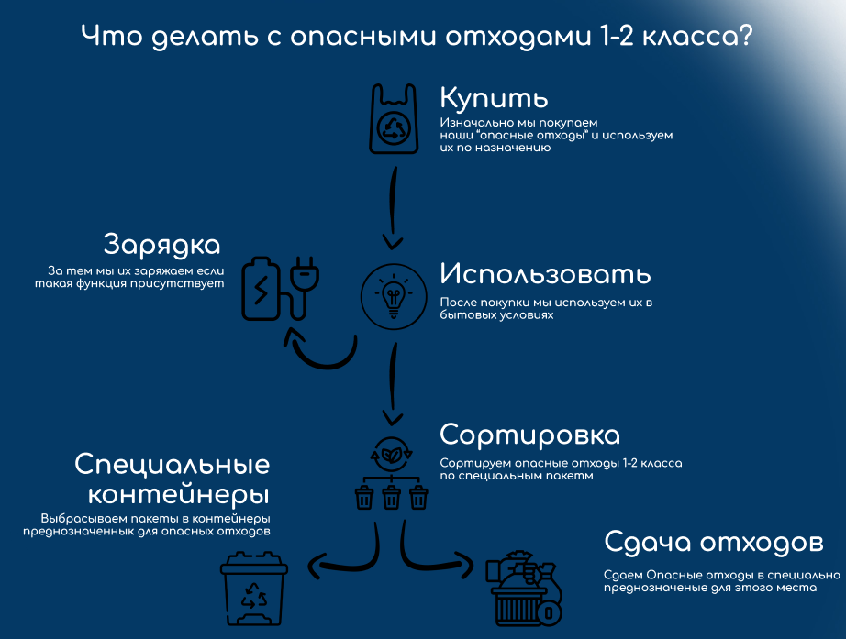
Маршрутная карта
Notes:
Либо сдают за деньги, либо в ближайшее место

Slide 4




Проблематика
1
Люди не понимают, что делать с отходами
Выброс опасных отходов происходит в обычные контейнеры. После собранное транспортируется на свалки
Это очень серьезно!
3
Отходы разных классов перемешивается. Окружающая среда страдает в разы больше

Slide 5

Решение проблемы
С помощью дорожных карт, донести людям, что нужно делать с отходами 1 и 2 класса опасности
Обозначить точки сбора, для утилизации отходов
Создать приложение, которое позволит людям сдать отходы в самом ближайшем месте
Компании по сбору отходов готовы поощрять людей для поддержания окружающей среды, выплачивая определенные денежные суммы

Slide 6
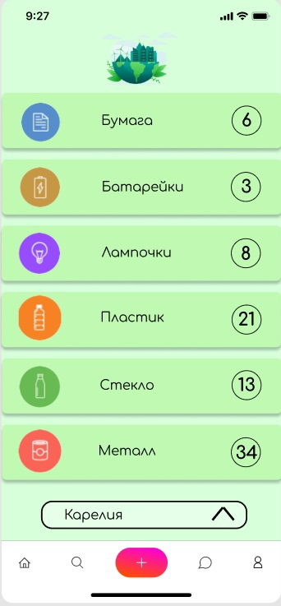
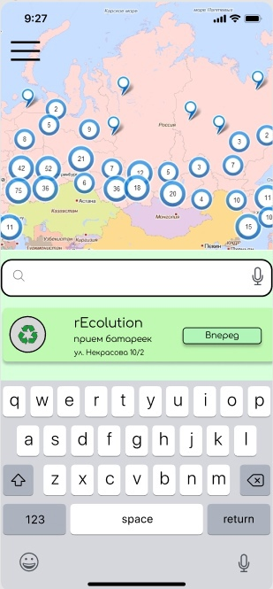
Приложение
Определение области
Выбор отходов и количество мест для сдачи
- Поиск точного маршрута по карте
- Выбор точки и компании

Slide 7
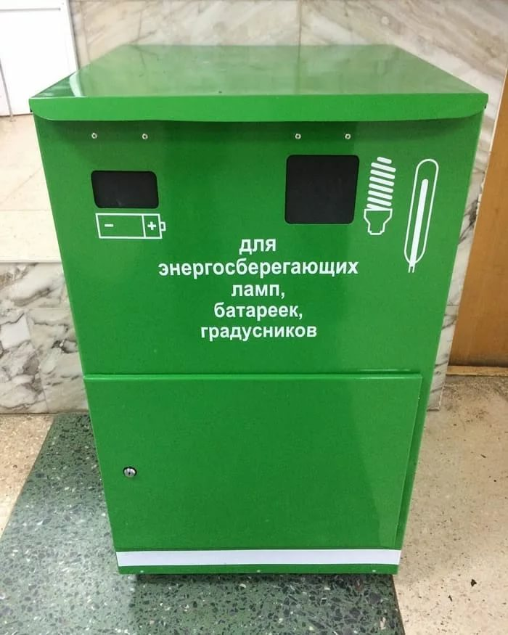
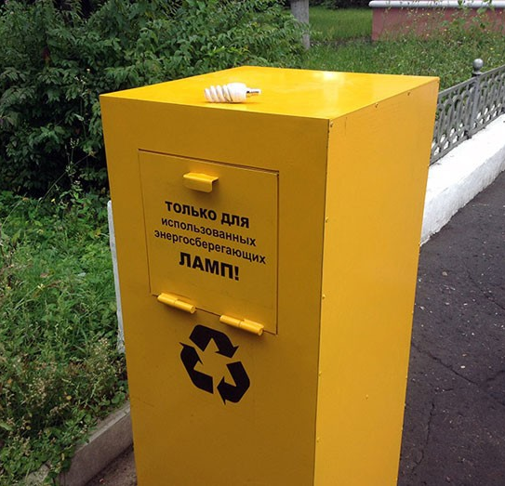
Затраты на проект
Людям выплачивают небольшие вознаграждения в соответствии веса отходов
Основные расходы пойдут на разработку, сборку и установку контейнеров

Slide 8
Аналитика
Мы опросили частные компании Карелии. Они готовы за свой счет установить специальные контейнеры возле своих предприятий
Компании партнеры смогут получать государственные контракты, которые позволят расширить зону сбора опасных отходов
Сроки реализации = от 2 до 6 месяцев
При проведении анализа, мы основывались на ежегодной статистике выбрасываемых опасных отходов для определения нужного количества контейнеров

Slide 9
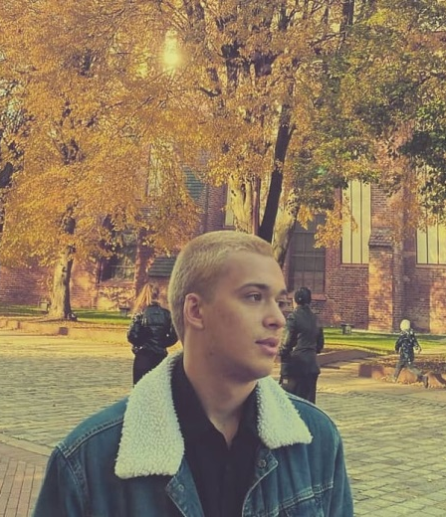

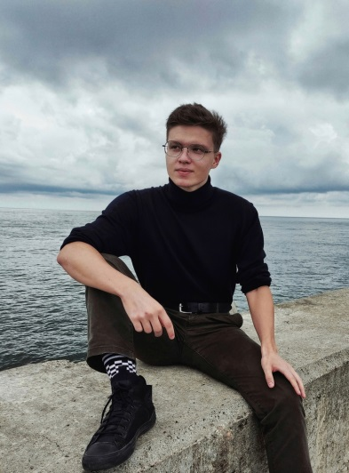
Альфаповедение
Матвей
Влад
Михаил
Спикер
Сбор данных
Дизайнер
Сбор данных
-Презентация

